Slide 1
LC5 : Oxydants et réducteurs
Mathieu Markovitch

Slide 2
Quelques couples
Oxydant | Réducteur
Cu²⁺(aq) | Cu(s)
Zn²⁺(aq) | Zn(s)
Fe²⁺(aq) | Fe(s)
Fe³⁺(aq) | Fe²⁺(aq)
H⁺(aq) | H₂(g)
I₂(aq) | I⁻(aq)

Slide 3
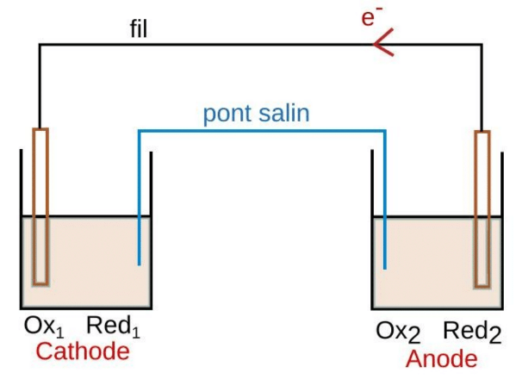
Principe d’une pile

Slide 4
La pile Daniell
https://www.edumedia-sciences.com/fr/media/711-pile-daniell

Slide 5
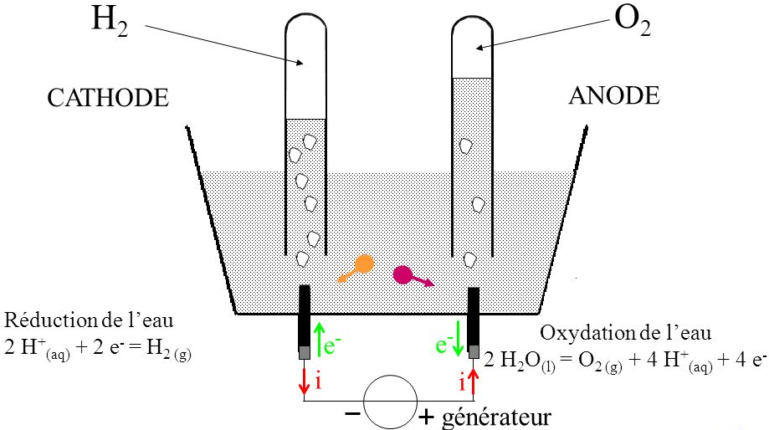
Electrolyse de l’eau

Slide 6
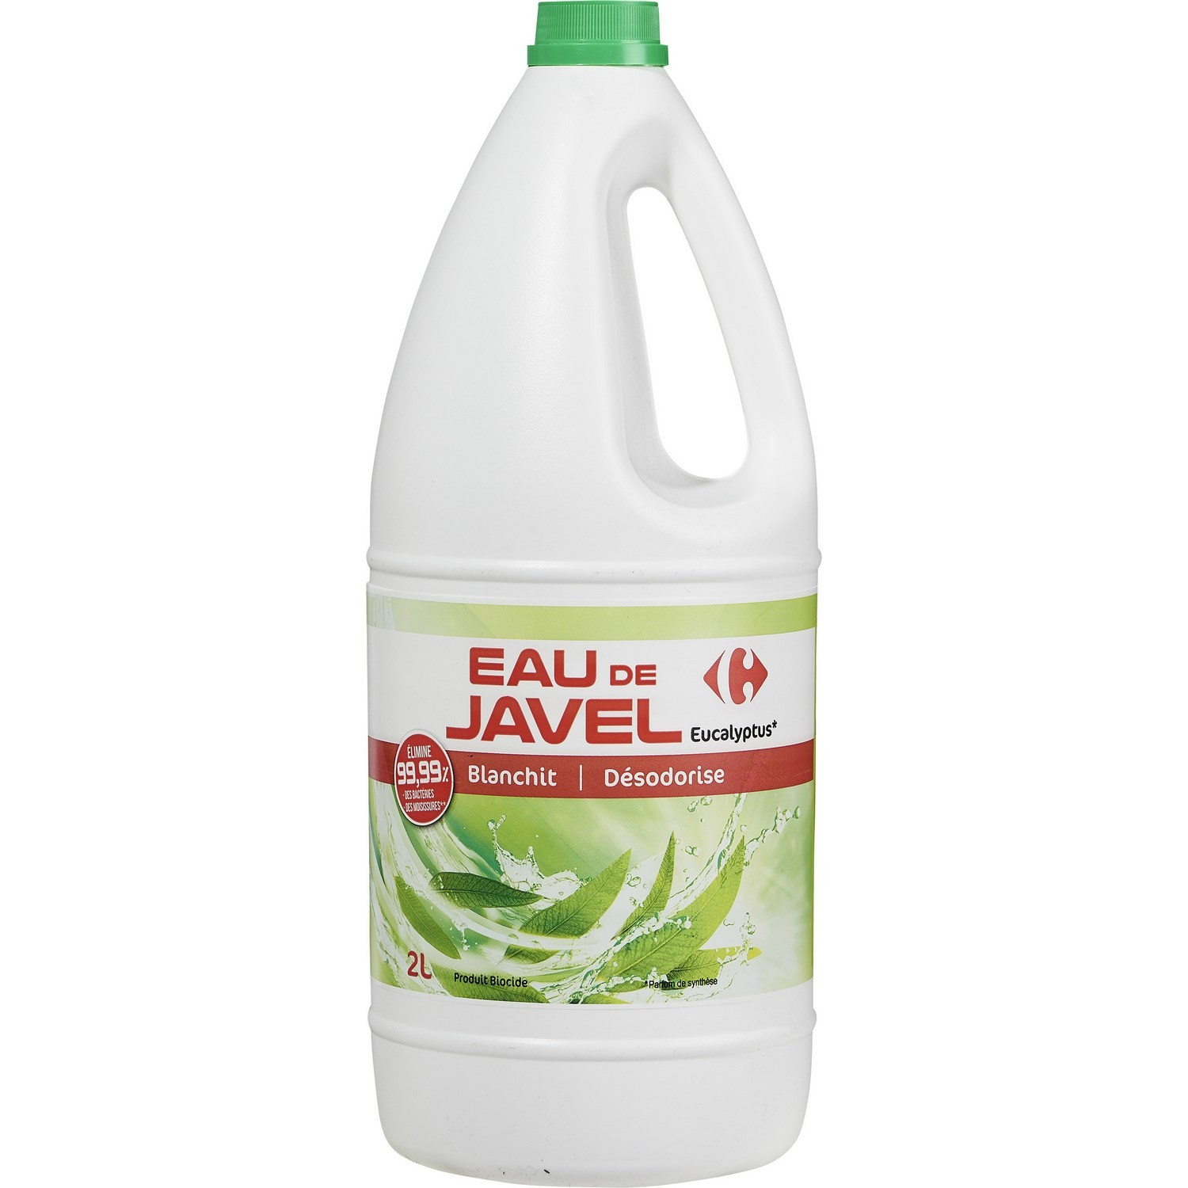
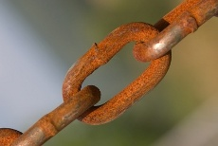
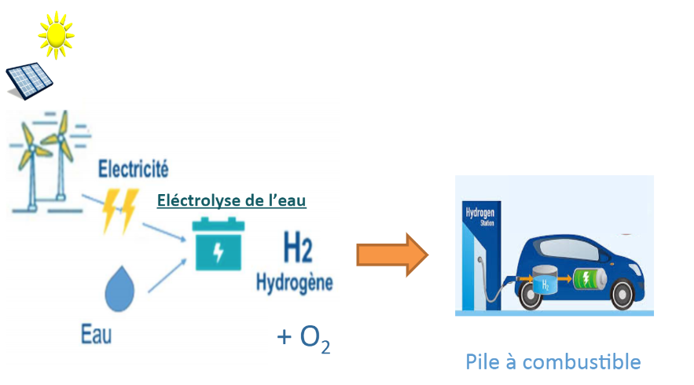
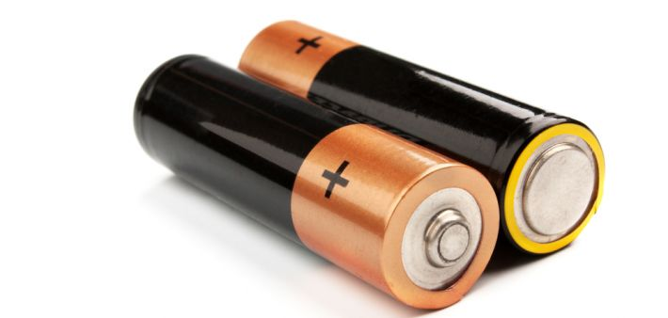
Les oxydants et réducteurs au quotidien

